Slide 1
『야자아자화이팅!』
한국조리과학고등학교, 윤혜진&천지민

Slide 2
출품하는 메뉴의 전체 컨셉
총 4가지의 플레이트로 구성된 메뉴로, 더운 여름날 공부하느라 몸도 마음도 지친 학생들을 위해 영양과 기력 보충은 물론 두뇌발달까지 할 수 있는 똑똑하고 건강한 한끼를 준비했다. 에피타이저, 메인, 디저트로 구성하였고, 더운 여름날 입맛을 되찾을 수 있도록 시원하고 상큼한 요리들을 메뉴로 준비했다. 그리고 요즘 학생들은 공부 때문에 끼니를 제대로 챙겨먹지 못하므로, 든든하게 포만감을 줄 수 있도록 메뉴를 구상해보았다. 또한 평소 인스턴트나 패스트푸드에 길들여진 학생들을 위해 각종 야채와 고기, 해산물 등 다양한 재료를 사용하여 조리하였고, 바쁜 학생들이 빠르고 손쉽게 먹을 수 있도록 핑거푸드를 고안하였다. 음식을 섭취하면서 단순히 기력보충과 영양소 섭취 뿐만이 아닌, 두뇌발달도 할 수 있도록 두뇌에 좋은 연어와 여러가지 견과류들을 사용하여 건강 뿐만 아니라 학생들의 두뇌회전에도 도움을 줄 수 있도록 레시피를 짜보았다.

Slide 3
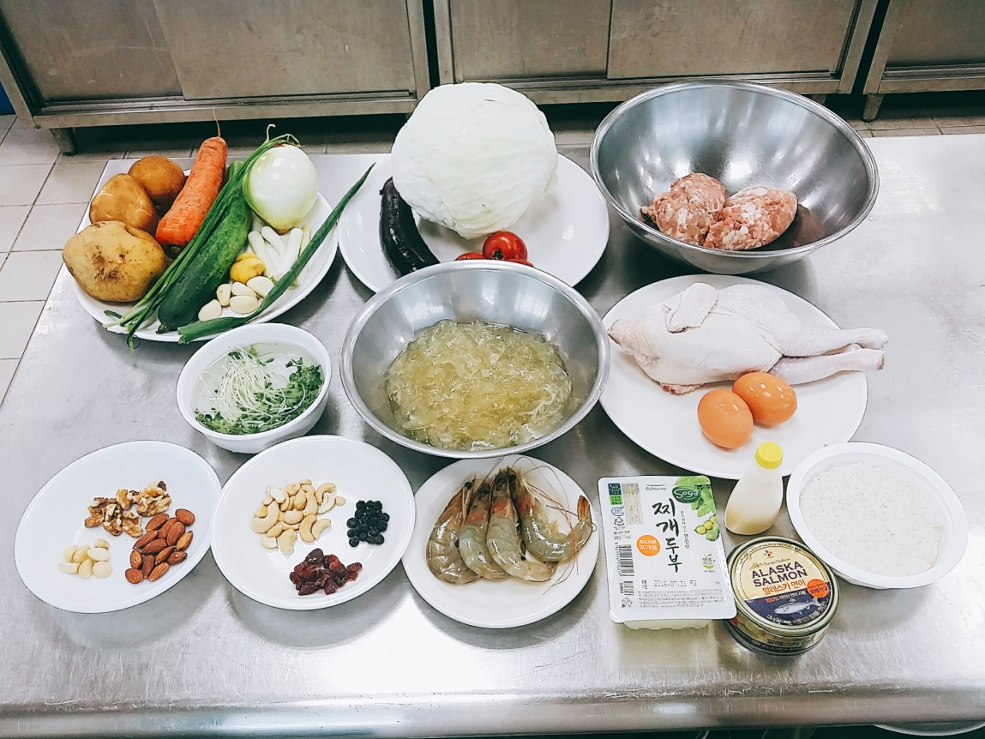
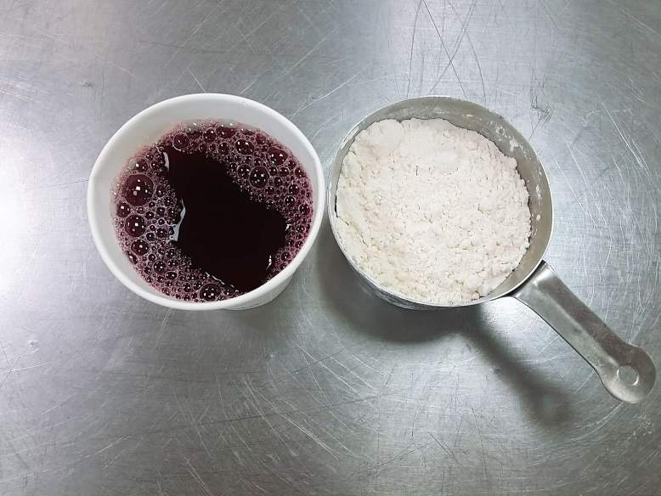
사용재료
돼지고기 200g, 새우 3마리, 잣 5g, 찹쌀가루 100g, 오미자액 300ml, 연어캔 30g,
밥 10g, 토마토 1개, 두부 30g, 가지 20g, 감자 20g, 당근 100g, 오이 100g,
양배추 100g, 달걀 2개, 표고버섯 1개, 닭 1마리, 호두 5g, 무순 30g, 마늘 2개,
우무 80g, 마요네즈 30g, 양파 1개, 대파 1대, 밀가루 10g

Slide 4
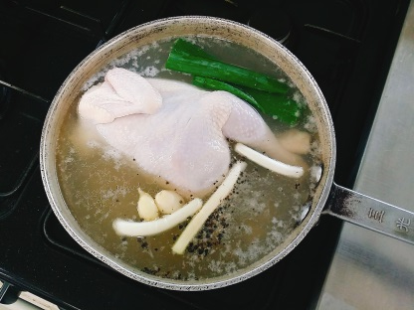
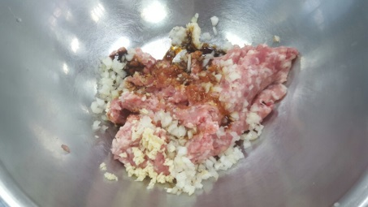
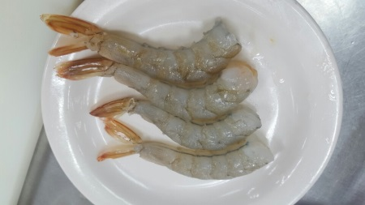
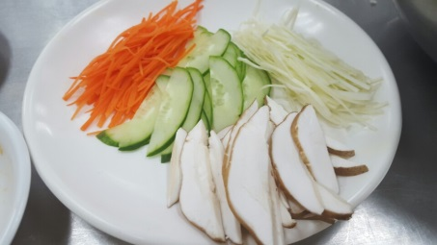
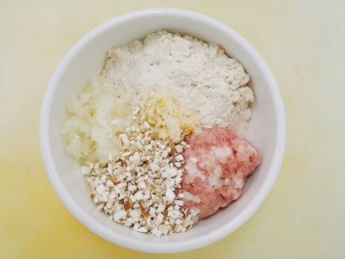
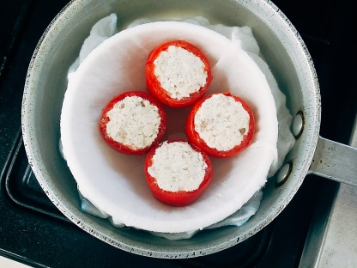
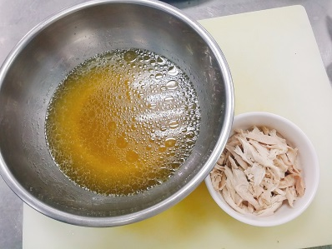
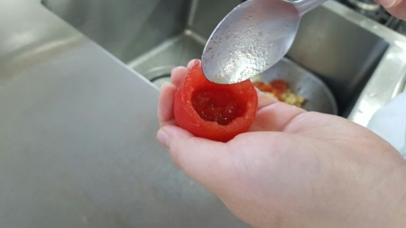
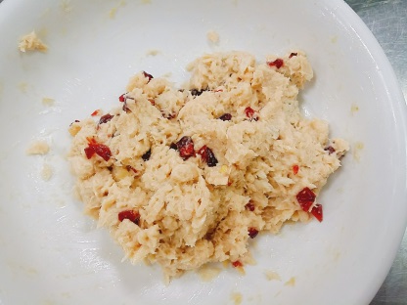
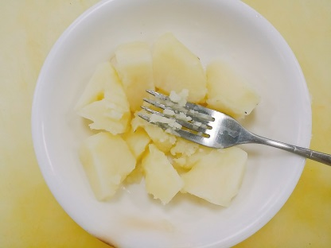
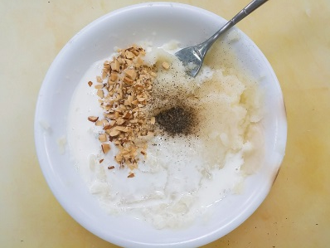
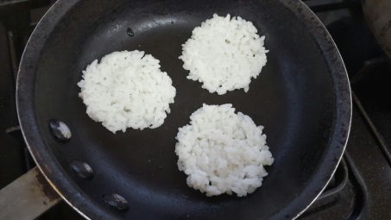
조리과정 사진과 설명
1
2
3
4
닭, 대파, 마늘, 통후추, 물
30분 끓이기
다진 돼지고기, 다진 마늘, 다진 양파,
간장, 설탕, 소금, 후추 넣어 치대기
새우 머리, 껍질, 내장 제거 후
소금, 후추로 밑간 해놓기
당근, 양배추 채썰고, 오이는 어슷편,
표고버섯은 편썰어 데쳐 준비
5
6
7
8
토마토는 꼭지를 자른 뒤
숟가락으로 속을 파서 준비
으깬 두부, 다진 돼지고기, 다진 버섯
다진 양파, 다진 마늘, 소금, 후추 섞어 치대기
두부반죽을 토마토 속에 채우고
찜기에 10분 정도 쪄내기
삶아진 닭은 살을 찢어 밑간하고
닭 육수는 체와 면보에 걸러 준비
9
10
11
12
밥은 지름 5cm로 얇게
팬에 눌러 누룽지 만들기
연어, 마요네즈, 다진 양파,
다진 크렌베리, 소금, 후추 섞어 준비
감자 삶아 으깨기
으깬 감자에 우유, 다진 아몬드,
소금, 후추 섞어 준비

Slide 5
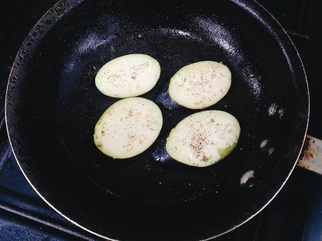
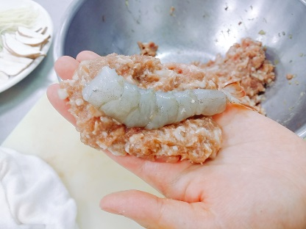
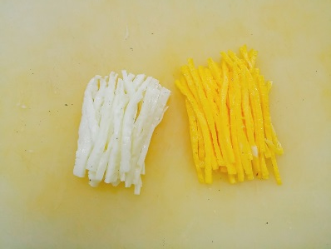
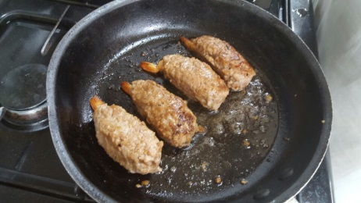
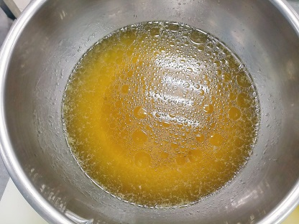
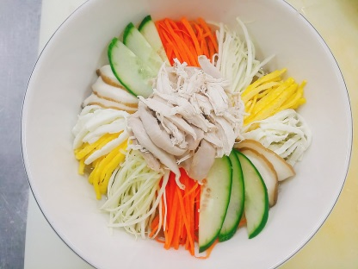
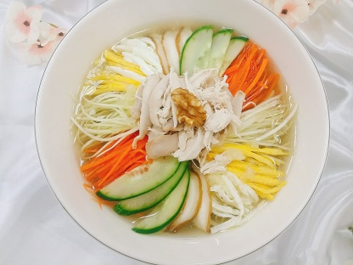
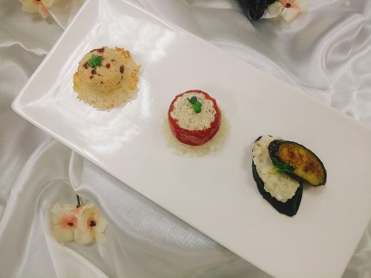
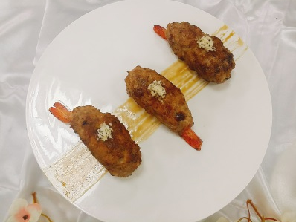
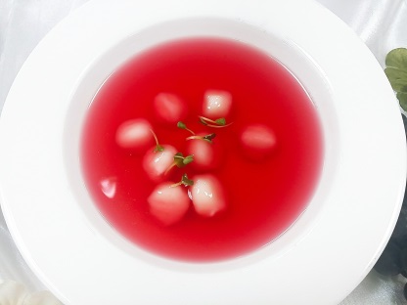
조리과정 사진과 설명
13
14
15
16
가지는 편썰어 소금, 후추 간한 후
팬에 구워 내기
밑간해놓은 떡갈비 반죽 속에
새우를 넣고 싸서 모양내기
모양낸 새우 떡갈비는
팬에 노릇하게 구워내기
황백 지단을 부쳐서
식힌 후 채썰기
17
18
19
20
식힌 닭 육수에 식초, 겨자,
소금으로 양념하기
그릇에 채썬 우무를 담고 각종 야채와
찢은 닭을 올려 모양내어 담기
육수를 붓고 고명으로 호두를 올려
초계탕을 마무리 한다
누룽지위에 연어 양념한것을 올려
연어 누룽지 카나페를 만들고,
가지 2개 사이에 양념한 감자를 놓아
샌드하여 가지감자샌드를 만든다.
연어누룽지카나페, 토마토두부선,
가지감자샌드를 그릇에 담아 핑거푸드를
완성한다.
21
22
그릇에 새우 떡갈비를 놓고
소스를 곁들이고
다진 잣을 고명으로 올린다
찹쌀가루와 물을 익반죽하여 경단을 만들어
삻은 후 오미자 액에 띄워 원소병을 만든다.

Slide 6
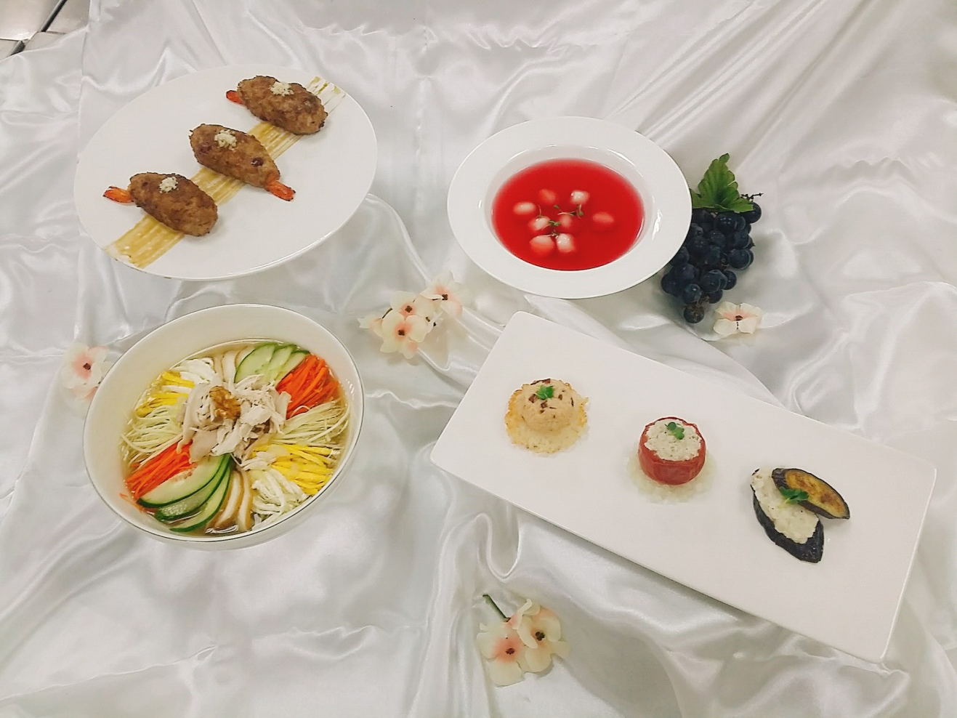
요리 제목 : 『 야자아자화이팅! 』
오른쪽 밑 음식 부터 시계방향으로 세가지 핑거푸드, 초계탕, 새우 떡갈비, 오미자 원소병으로 더운 날씨에 시원하고 영양가 있게 기력을 보충할 수 있는 메뉴를 구상하였다. 먼저 세가지 핑거푸드는 왼쪽부터 순서대로 누룽지연어카나페, 토마토두부선, 가지감자샌드이다. 골고루 영양소를 섭취할 수 있고, 바쁜 시기인 만큼 간단히 먹을 수 있도록 핑거푸드 형태로 조리하였다. 초계탕은 대표적인 여름보양식으로 우무를 곁들여 포만감을 더했고, 영양소 섭취는 물론 기력보충도 가능한 훌륭한 보양식이다. 새우 떡갈비는 마찬가지로 학생들의 허한 기를 보충할 수 있도록 새우를 간편하게 먹을 수 있고 맛도 좋은 떡갈비에 넣어 응용해보았다. 마지막으로 오미자 원소병은 새콤달콤한 맛으로 더운 날씨에 잃은 입맛을 찾아주고 시원한 오미자국물과 쫄깃한 찹쌀경단의 조화가 학생들의 입맛에 딱 맞고 포만감도 준다. 공부를 하느라 지치고 힘든 고등학생들에게 힘을 돋궈주고 더운 여름, 공부하느라 지친 기력을 보충하여 몸과 두뇌가 모두 튼튼해 질 수 있는 건강한 한끼 식사를 만들어 보았다.

